Slide 1

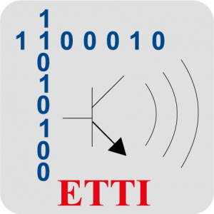

Universitatea POLITEHNICA din București
Facultatea de Electronică, Telecomunicații și Tehnologia Informației
SISTEM DE MONITORIZARE AL BATERIILOR PENTRU APLICAȚII DE TENSIUNI JOASE
Conducători științifici:
Ș.L. Dr. Ing. Bîră Călin
Ing. Durlă Ioan-Cristian
Absolvent:
Micu Petru

Slide 2

Conținut
1
Viitorul mobilității
2
Importanța sistemelor de monitorizare ale bateriilor
3
Obiectivele proiectului
4
Prezentarea tehnică a proiectului
Descrierea aplicației Low Voltage Battery Management System
4.1
4.2
Descrierea interfeței grafice pentru depanare
5
Demonstrația practică a proiectului

Slide 3

1. Viitorul mobilității
Probleme
Trafic intens - 91h pierdute anual în București
Poluare
Spațiu alocat parcărilor
Soluții
Electrificare– Baterii Li-Ion
Micromobilitate - Trotinete electrice, biciclete electrice

Slide 4



2. Importanța sistemelor de monitorizare ale bateriilor
Siguranță
Performanță
Diagnoză
Protecție împotriva supraîncărcării
Protecție împotriva descărcării excesive
Prevenirea instabilității termice ale bateriilor Li-Ion
Estimarea stării de încărcare (SoC)
Estimarea stării de sănătate (SoH)
Gestionarea și eficientizarea utilizării energiei
Detecția defecțiunilor
Monitorizarea parametrilor bateriei

Slide 5
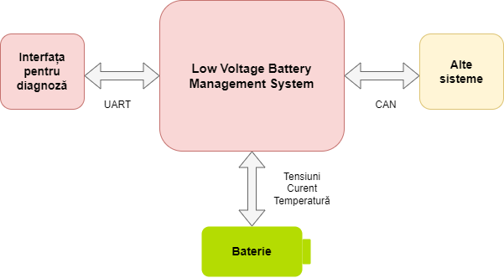
3. Obiectivele Proiectului
Implementarea componentei software pentru comunicarea cu dispozitivele BCC (Battery Cell Controller)
Implementarea software a sistemului de monitorizare
Dezvoltarea interfeței grafice pentru diagnoză
Resurse folosite:
Microcontrolerul S32K344
Circuitul integrat MC33772C
Pachetul software BMS

Slide 6
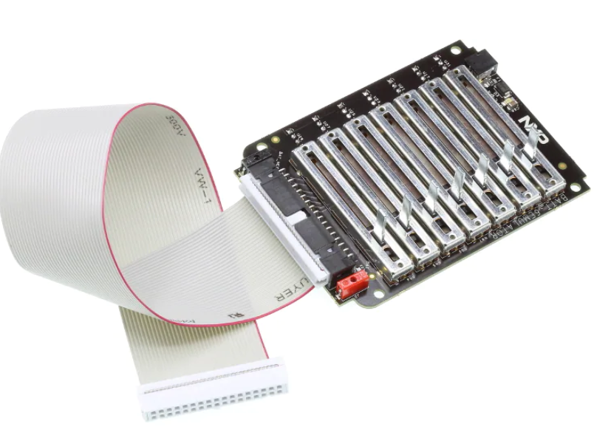
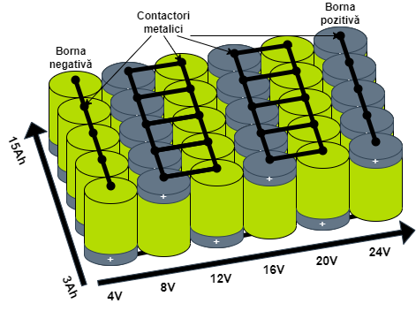
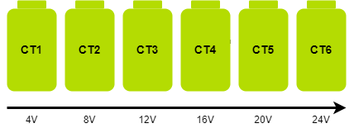
4. Prezentarea tehnică a proiectului
Aplicație: Trotinetă electrică
Specificațiile bateriei simulate: 24V, 15000mAh
Celule simulate: 30 x SAMSUNG 30Q INR18650, curent maxim 15A/4A
Monitorizarea a 6 tensiuni

Slide 7
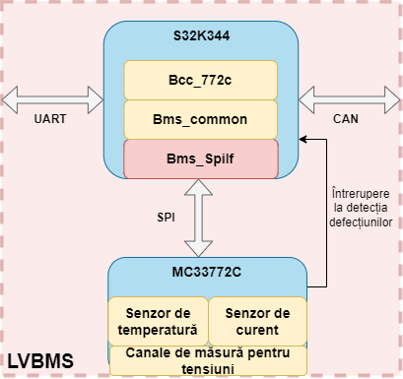
4.1 Descrierea Aplicației low voltage battery management system
Sistem de operare FreeRTOS
Măsoară curentul, temperatura și tensiunile celulelor
Estimează starea de încărcare (SoC) și de sănătate (SoH)
Echilibrează tensiunile celulelor
Detectează supratensiuni, subtensiuni și supracurenți
Decuplează bateria în situații critice
Trimite parametrii monitorizați catre aplicatia FreeMASTER

Slide 8
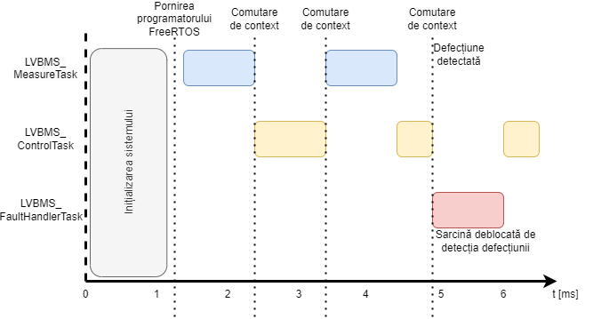
4.1 Descrierea Aplicației low voltage battery management system

Slide 9
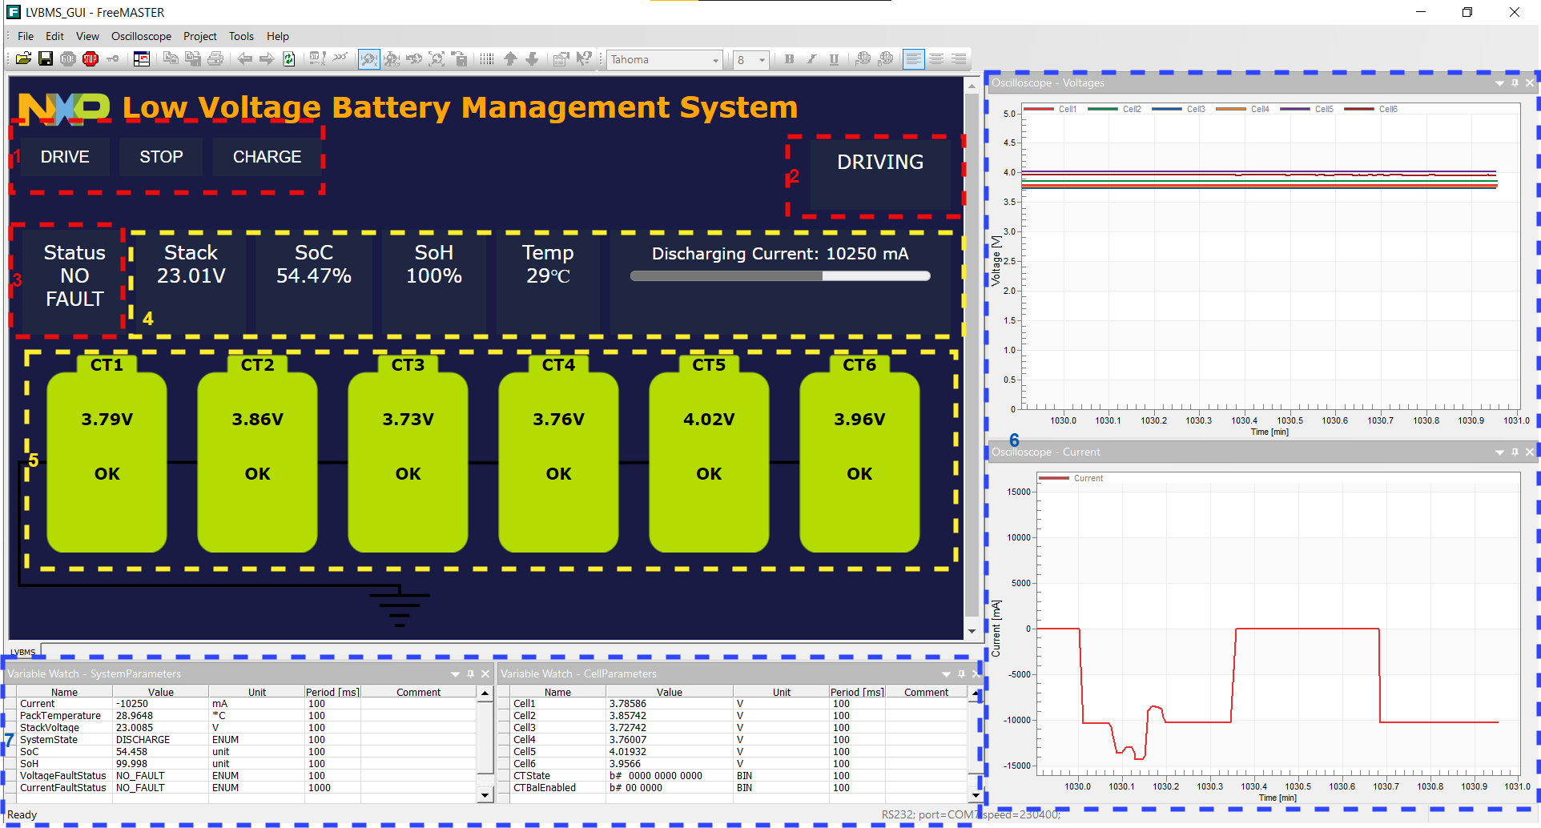
4.2 Descrierea Interfeței grafice pentru depanare

Slide 10
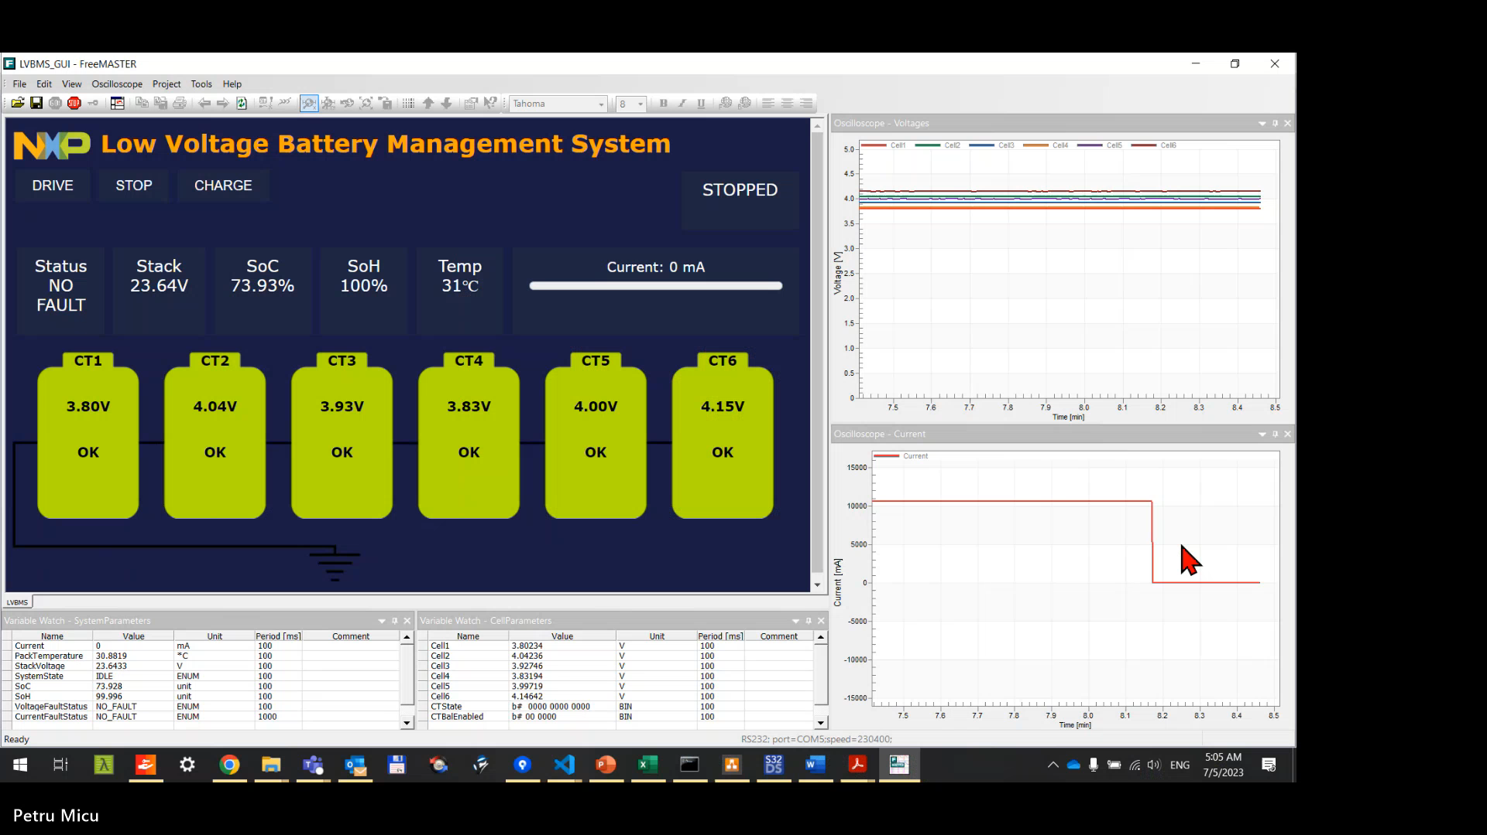
Demonstrația practică a proiectului

Slide 11
Universitatea POLITEHNICA din București
Facultatea de Electronică, Telecomunicații și Tehnologia Informației
SISTEM DE MONITORIZARE AL BATERIILOR PENTRU APLICAȚII DE TENSIUNI JOASE
Conducători științifici:
Ș.L. Dr. Ing. Bîră Călin
Ing. Durlă Ioan-Cristian
Absolvent:
Micu Petru

